Slide 1
Health@Work Project
TDK Hongkong Co., Ltd.
Cindy Yee
Admin-MS Dept
2015.12.16

Slide 2
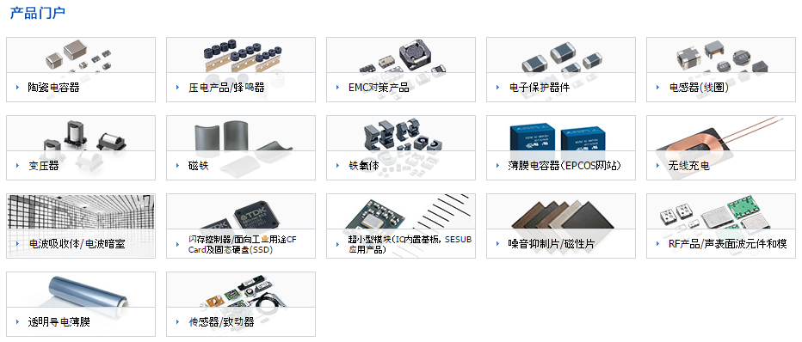
TDK Hongkong Co., Ltd. specialized on trading and manufacturing of electronic component parts 香港東電化有限公司 電子零部件製造及貿易

Slide 3
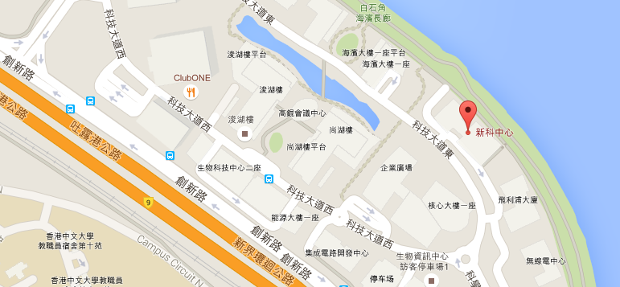
TDK Hongkong Office Introduction
Near to University MTR Station
By the Tolo Harbour
40 years of history
6 years in this office
70 staff and managers
9 functional divisions
Japanese top management
CSR culture reinforced
香港東電化辦公室簡介
鄰近大學港鐵站
在吐露港旁
在香港有 40 年歷史
6 年前搬進這辦公室
70 駐在人員
9 職能部門
日本人領導
加強企業社會責任文化

Slide 4
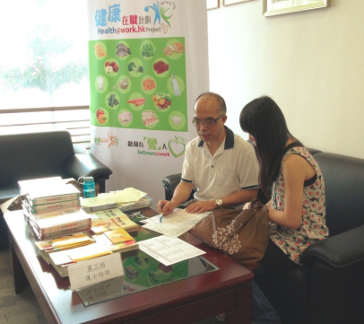
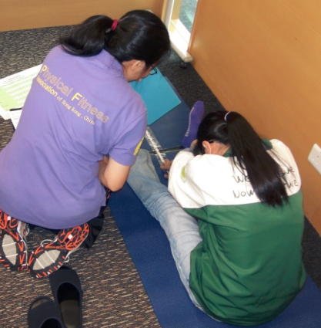
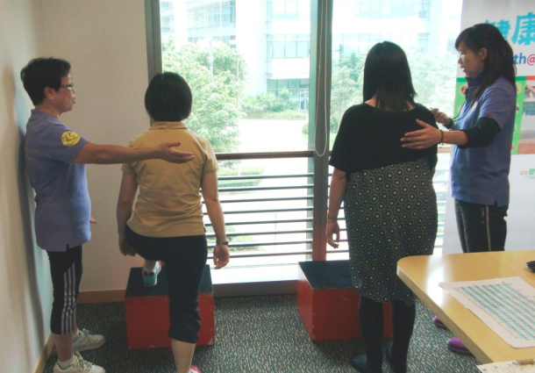
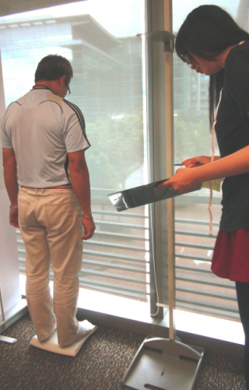
Health@Work Project – Health Day 2013.06.08
Measurements 量度
YMCA Sit-and-Reach Test 測試
YMCA 3-minutes Step Test 測試
Nurse consultation 見護士
>> Physical Tests
>> Awareness
>> Report & Recommendations
>> Directions of H@W initiatives
PA activity
Healthy eating
Support breastfeeding
>> 體能測試
>> 認知
>> 報告建議
>> 健康在職場的行動方向
體能活動
健康飲食
支持在職母親餵哺母乳

Slide 5
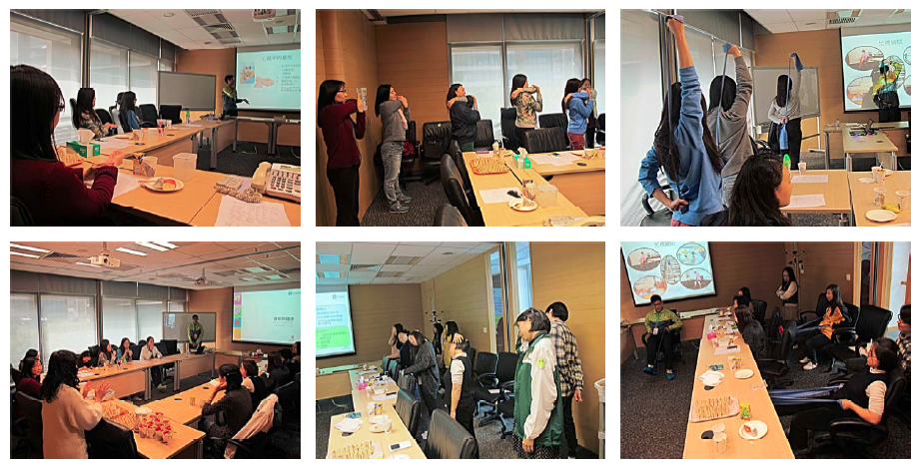
Health@Work Project - Physical Activity (PA) Workshop 2014.01.13
Workshop content:
· Prevalence of physical inactivity
· Physical activity recommendations
· Effective weight management approach
· Make the best use of community resources
· Simple exercises at workplace
工作坊的內容：
缺乏運動之社會現況
最新體能活動量建議
有效體重管理法
善用社區體能活動設施
簡易辦公室運動

Slide 6
Health@Work Project 2013 - 2016
Management Cycle PDCA
PLAN
Annual OMP budget
EC and CSR committee structure
PDCA 管理循環
規劃
年度主要業務資源預算
構成環境委員和企業社會責任委員會

Slide 7
Health@Work Project 2013 - 2016
DO
EMS & CSR monthly meetings
Weekly Fruit Days
Monthly Harbour-side Walks
Monthly Veggie Mondays
Quarterly Homemade Lunchbox Bonus Scheme
實施運行
環境管理及企業社會責任委員會 月度會議
每週的水果日
每月海濱步行
每月的綠色蔬菜星期一
季度自家製健康飯盒獎勵計劃

Slide 8
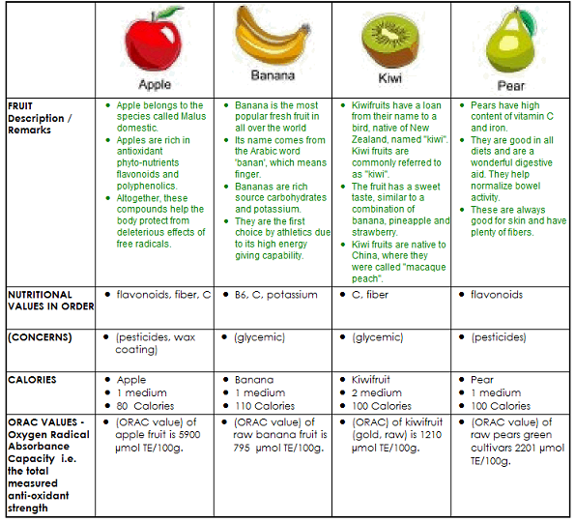
Weekly Fruit Days
A combination of 5-6 kinds of fruits prepared for each Division
In the first year, we distributed fruit nutritional information to staff via intranet
每週的水果日 (彩色水果星期三)
為每個部門準備約 5 - 6 種水果的組合
在第一年，我們利用內聯網向員工分享水果營養資訊

Slide 9
Harbour-side walks 9 times a year
Walk 40 minutes to and fro
Take a group photo at the destination
Recorded attendance to receive incentives
一年9次在公司對出的
白石角海濱長廊步行
來回步行 40 分鐘
在目的地合影
記錄參與享有奬勵

Slide 10
Veggie Mondays 12 times a year
Prepare and distribute a combination of organic veggies and canned sweet corn and legumes in salad boxes for 8 times
Order trays of veggie and fruit salad to be consumed at quarterly birthday celebrations for 4 times
一年12次的綠色蔬菜星期一
(在每月安排其中一個星期一)
包括8次準備和分發載滿有機蔬菜，甜粟米和各種豆類的沙拉盒
及4次在每季度的生日慶祝活動，訂購現貨沙拉菜盤及沙拉水果盤

Slide 11
Quarterly Homemade Lunchbox Bonus Scheme
Daily report of homemade lunchboxes
Documented data for quarterly bonus prize redemption
15 / 25 / 50 stamps for a prize
Prizes such as cutlery, glass lunchboxes, shopping bags, healthy drink vouchers, department store or supermarket vouchers etc.
季度自家製健康飯盒獎勵計畫
部門代表每日報告自家製健康飯盒
記錄資料作季度換取額外的獎勵
集齊15 / 25 / 50 蓋印就有獎品
獎品包括餐具、 玻璃飯盒、 購物袋、 健康飲料券、 百貨或超市禮券等。

Slide 12
Health@Work Project 2013 - 2016
DO
Monthly Health@Work messages
Supply of government publications
實施運行
每月的健康在職計劃資訊
政府出版物的供應

Slide 13
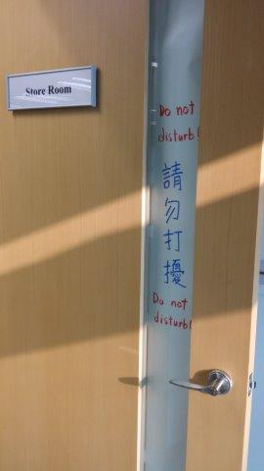
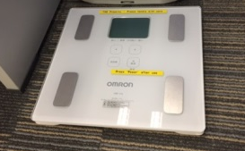
Other H@W concerns
其他健康在職計劃的關注
母乳餵哺的友好環境
委員會亦於辦公室新設置了一個休息間，休息間擺放一些簡單的康健設施，例如血壓計、脂肪磅，扭腰板，韻律踏板，啞鈴，踏步器，彈力帶，健康雜誌和 CSR 壁報板等等，以鼓勵員工於工作間多關注健康作一些簡易伸展運動。
在辦公室的茶水間和休息間壁報板張貼衞生署每月發放的健康資訊和小提示。
Breastfeeding friendly environment
Comfort Corner with PA facilities and PA and health reading materials to encourage staff to do some stretching exercise.
Post H@W monthly signage in our pantry, comfort corner or on CSR notice board.

Slide 14
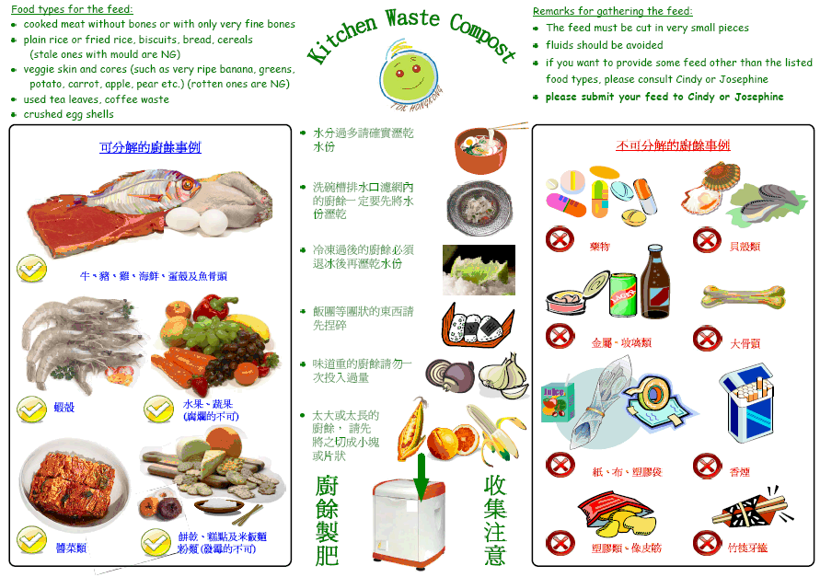
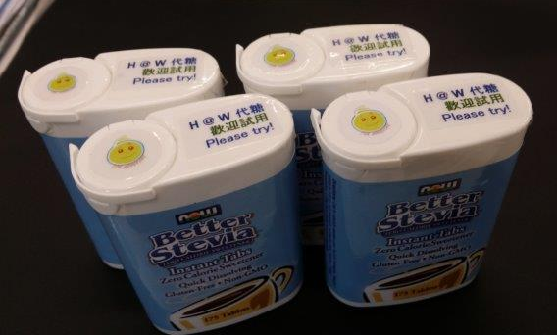
CSR H@W snapshots
CSR 健康在職計劃的圖片
公司為員工準備 代糖
環保廚餘回收
公司為員工準備 低脂末
CSR 壁報板

Slide 15
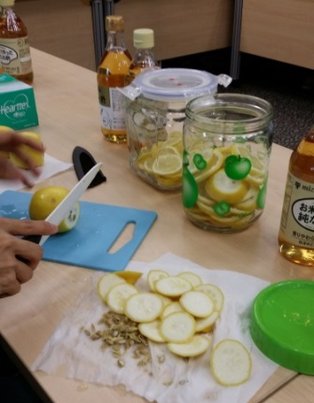
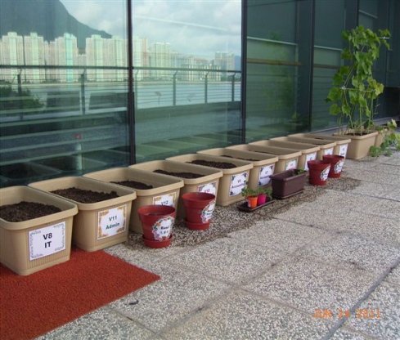
CSR H@W concerns
CSR 健康在職計劃的關注
Making of environmental enzyme
Recycling of food waste for compost
Growing at balcony
Support WWF LOOP initiative
Maintain biodiversity, against eating shark’s fin
維護生物多樣性
製作環保酵素
反對吃魚翅
廚餘回收造堆肥
露台種植
支持低炭辦公室

Slide 16
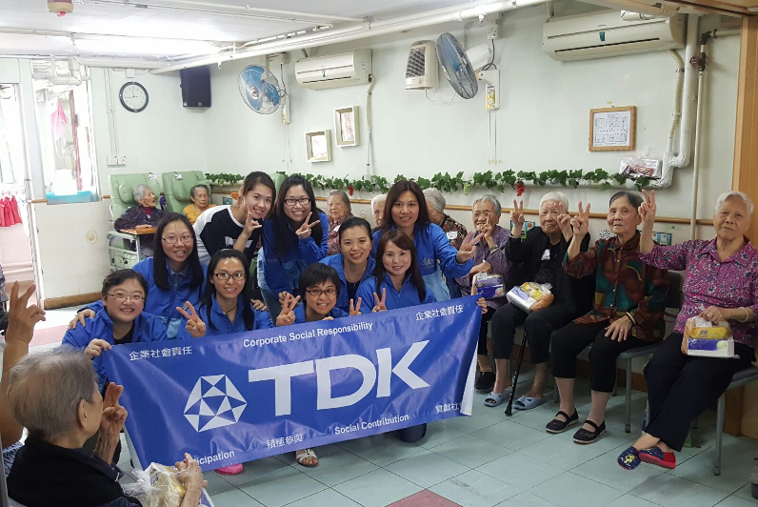
CSR welfare and undertakings
Flexible work hours
Employee Outing
Medical checkup
Talk / Workshops
Volunteer work
企業社會責任福利作業
彈性的上班時間
員工郊遊活動
年度身體檢查
舉辦講座 / 工作坊
義務工作服務社群

Slide 17
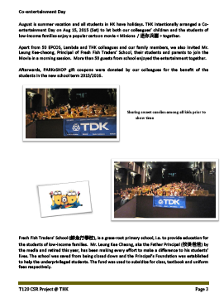
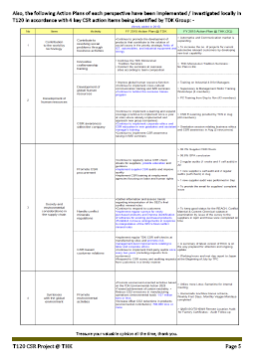
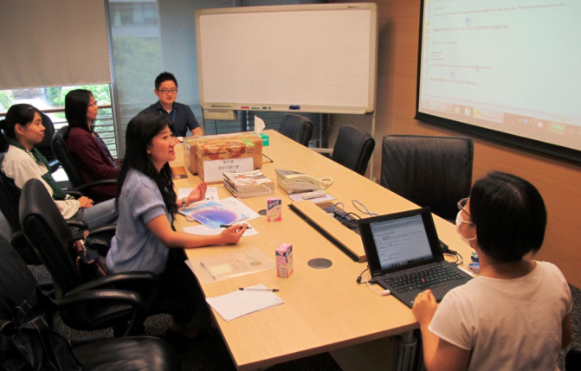
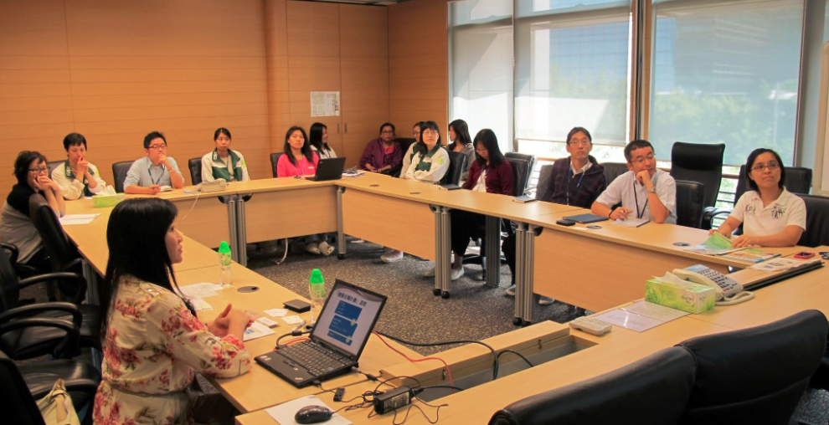
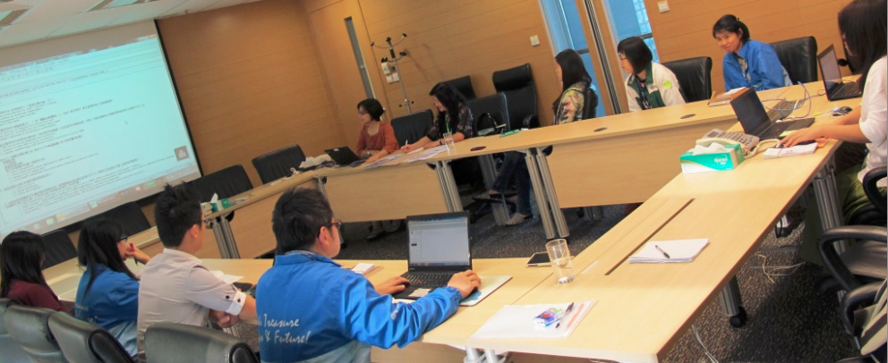
Health@Work Project 2013 - 2016
CHECK
Regular H@W review meetings with Department of Health
CSR quarterly reports
計量審查
與衞生署的 H@W 定期檢討會
CSR 的季度報告

Slide 18
Health@Work Project 2013 - 2016
ACT
CSR annual questionnaire
修正
企業社會責任
年度調查表

Slide 19
CSR questionnaire and results
Aware of our limitations
Room for improvements identified
Staff desire the continuity of H@W initiatives
Staff appreciate top management support
企業社會責任問卷及結果
認知限制及不足
找出改善的餘地
員工希望健康在職計劃可持續推行
員工讚賞最高管理層給予的支持
每星期三
水果要新鮮d
步行日午餐要飽肚d

Slide 20
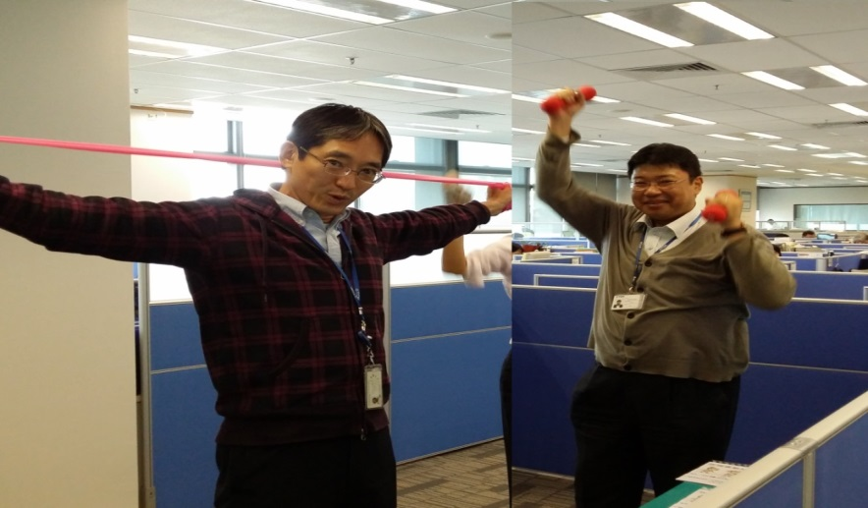
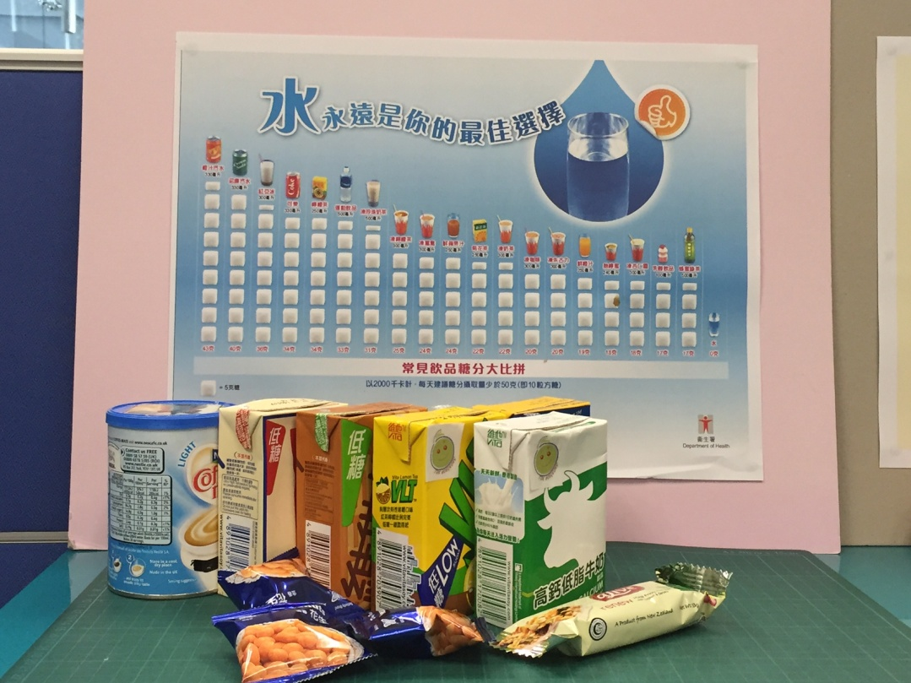
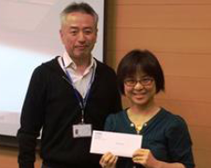
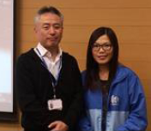
H@W, EMS and CSR culture implanted
All the best with H@W
We appreciate top management support
讓健康在職計劃、環境管理體系和企業社會責任的文化生根
健康在職計劃讓我們得到最好的
我們欣賞最高管理層的支持
高層都試玩 Comfort Corner
低脂奶
低糖飲品
原味焗果仁
高纖穀物條
問答比賽得獎者接受 CEO 頒獎
健康飲品食品 供應不缺

